Slide 1
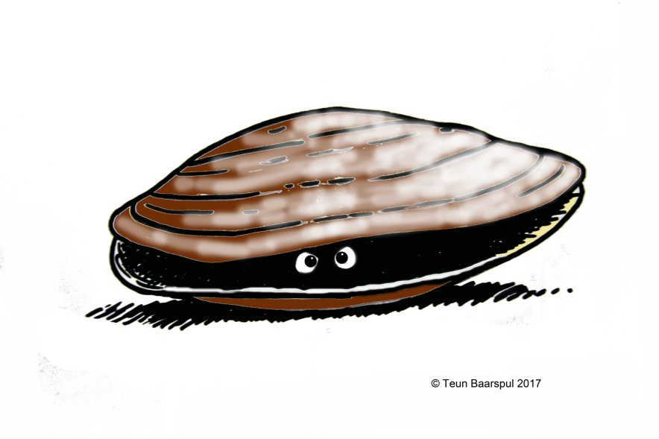
Help,
Er zit een beest in mijn schelp!
Onderga de verwondering over het veelzijdige leven uit de zee.
Teun Baarspul
Freelance educatief ontwikkelaar-De Natuurwerkwinkel
Docent W&T, Pabo HvA

Slide 2
Introductie
Zelf snijden
Evalueren
Afsluiting

Slide 3
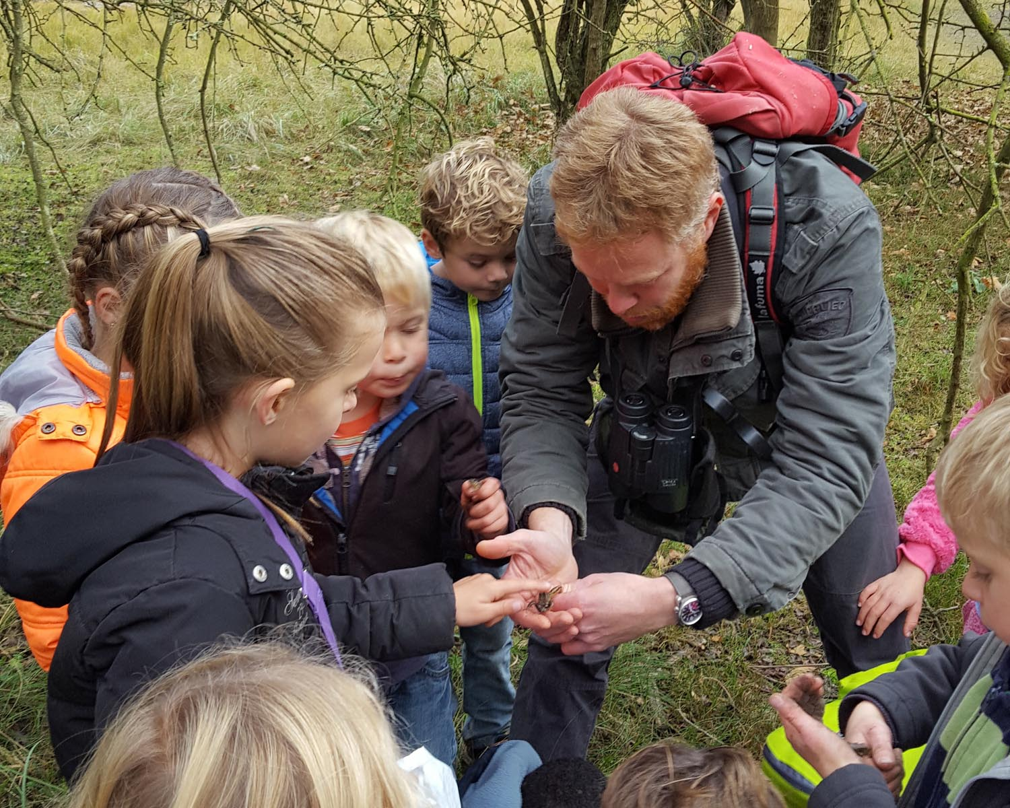
Even voorstellen...

Slide 4
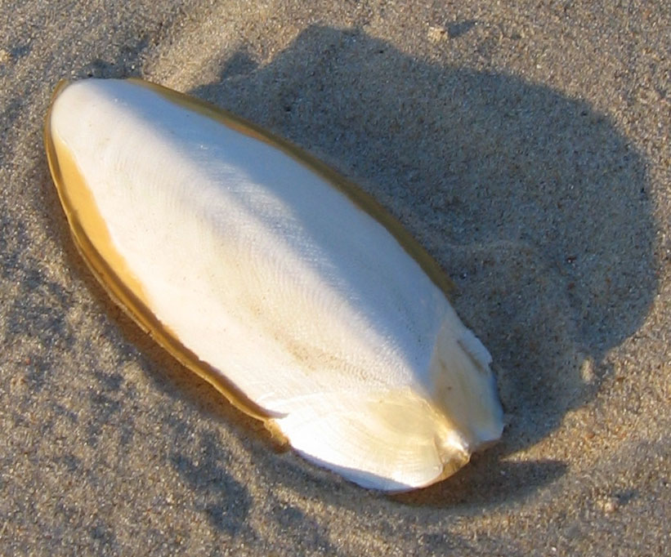
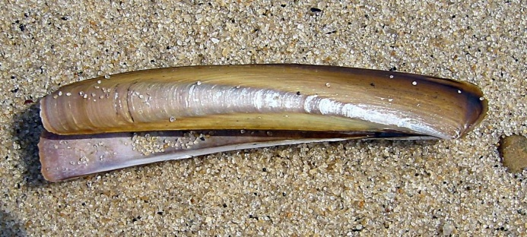
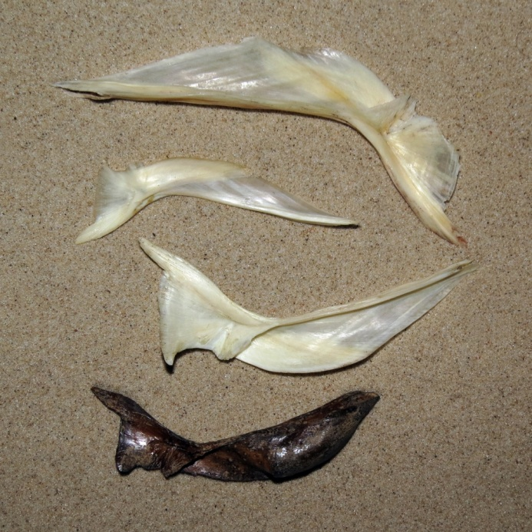
Waarom dit practicum...?
Foto’s: D. Leeuw - www.anemoon.org
Notes:
Kip kan je overal krijgen, kinderen eten het. Je kunt het in de klas meenemen zonder al te veel gedoe en regelgeving.
(pas wel op: rauwe kip alleen met latex of dunne plastic handschoenen, vanwege bacteriën die op het vlees kunnen zitten)

Slide 5
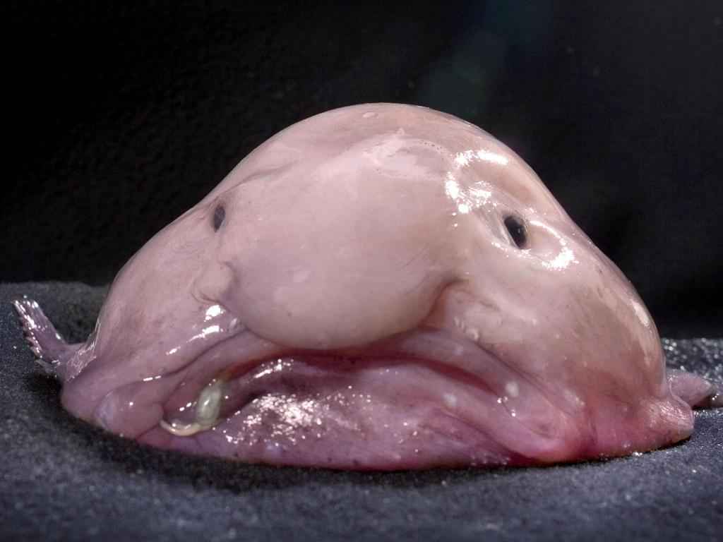
Waarom dit practicum...?
Foto: Juan14042004blob – commons.wikimedia.org
´Wetenschappers weten meer van de ruimte boven ons dan van de ruimte onderwater.´
Notes:
Kip kan je overal krijgen, kinderen eten het. Je kunt het in de klas meenemen zonder al te veel gedoe en regelgeving.
(pas wel op: rauwe kip alleen met latex of dunne plastic handschoenen, vanwege bacteriën die op het vlees kunnen zitten)

Slide 6
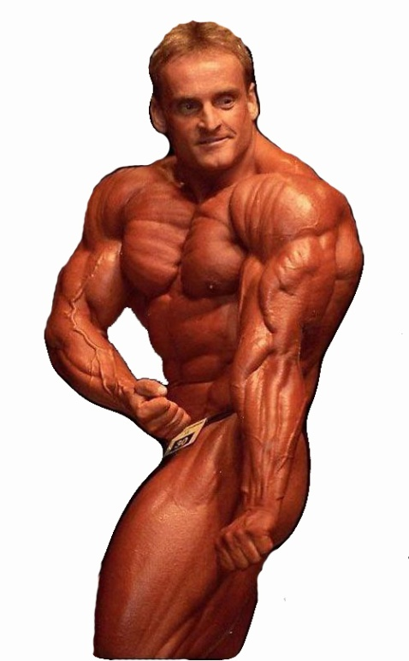
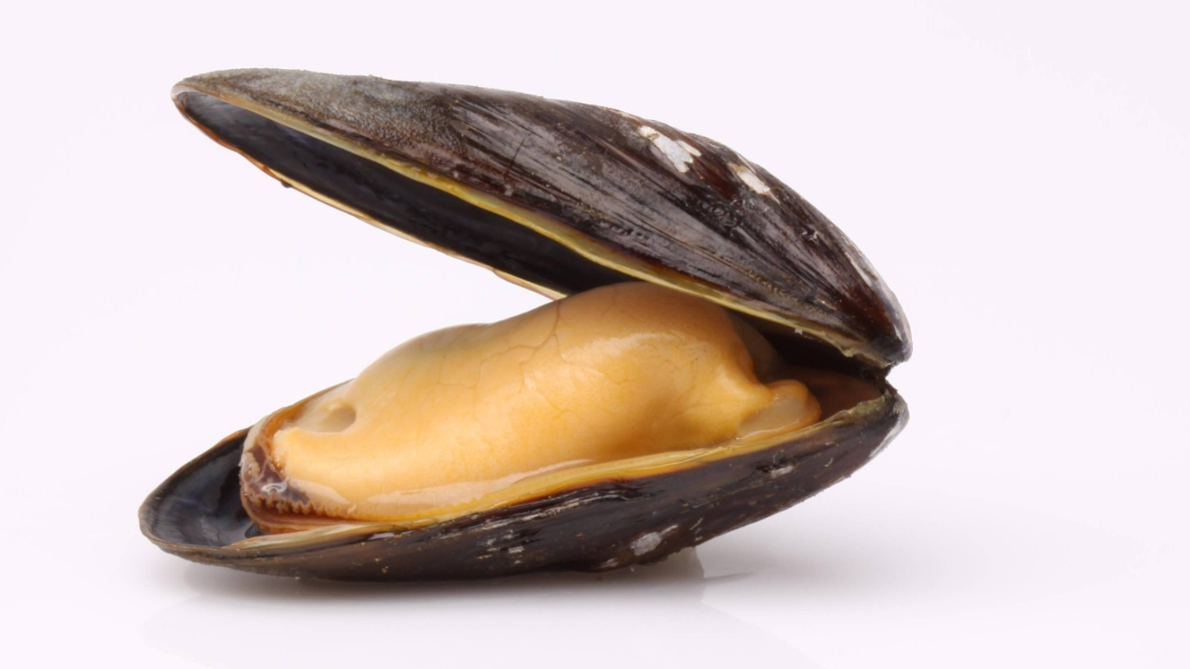
Waarom dit practicum...?
Foto naar:sarcasm.co
Foto: www.qualimer.com
Notes:
Kip kan je overal krijgen, kinderen eten het. Je kunt het in de klas meenemen zonder al te veel gedoe en regelgeving.
(pas wel op: rauwe kip alleen met latex of dunne plastic handschoenen, vanwege bacteriën die op het vlees kunnen zitten)

Slide 7

… in mijn lesprogramma?
  kerndoel 39: De leerlingen leren met zorg om te gaan met het milieu.
  kerndoel 40: De leerlingen leren in de eigen omgeving veel voorkomende planten en dieren onderscheiden en benoemen en leren hoe ze functioneren in hun leefomgeving.
  kerndoel 41: De leerlingen leren over de bouw van planten, dieren en mensen en over de vorm en functie van hun onderdelen.
  kerndoel 42: De leerlingen leren onderzoek doen aan materialen en
  natuurkundige verschijnselen, zoals licht, geluid, elektriciteit, kracht, magnetisme en temperatuur.
  kerndoel 44: De leerlingen leren bij producten uit hun eigen omgeving relaties te leggen tussen de werking, de vorm en het materiaalgebruik.

Slide 8
… in mijn lesprogramma?
Raakpunten leren onderzoeken:
  Waarnemen: overeenkomsten/verschillen, kenmerken
  Experimenteren: handelen, vrij exploreren, met hulpmiddelen
  Denkwijzen: oorzaak-gevolg, vorm-functie
  Houding: manipuleren, vragen stellen, verklaren, redeneren

Slide 9
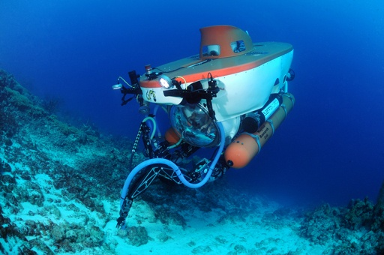
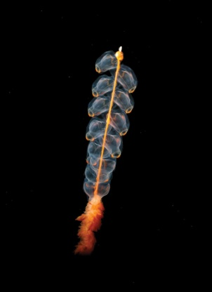
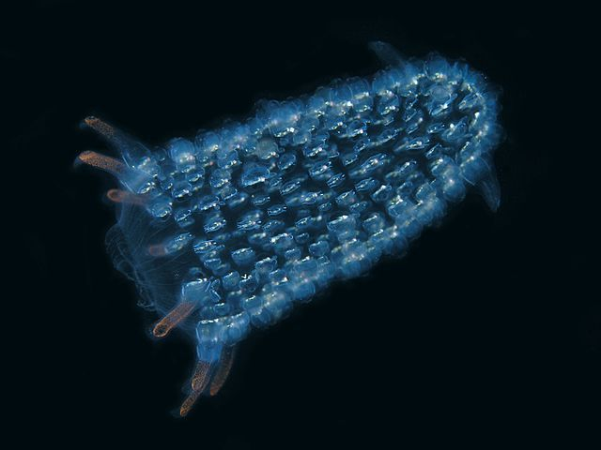
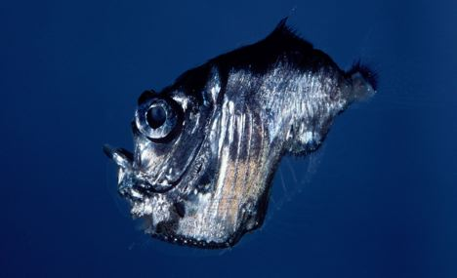
Beetje theorie vooraf...
Foto: Kevin Raskoff
Foto: Barry B. Brown
Foto: Nick Hobgood
Foto: Startpagina.nl

Slide 10
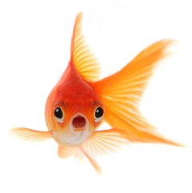
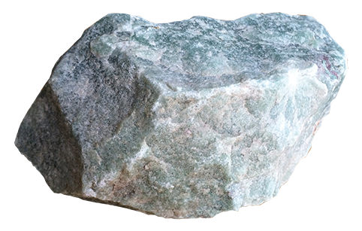
Beetje theorie vooraf...
Levenskenmerken?
Foto: avonturijn.nl
Foto: cooperatie-wow.nl

Slide 11
En nu aan de slag!
Eerst kijken:
  Maak groepjes van twee
  Kijk wat er op de snijplank ligt
  Beschrijf wat je ziet
Aanraken mag!

Slide 12
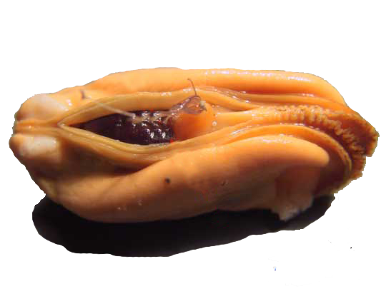
Mossel
Dan snijden:
Snij de mossel los van de schelp (grote sluitspier)
Haal de mossel uit de schelp
Leg de mossel met de opening naar boven
Snij de mantel verder open
Keer de mantel naar buiten
Foto: biodoen.nl

Slide 13
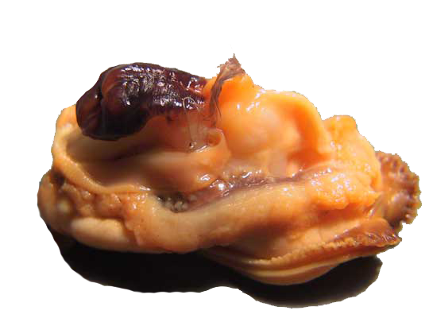
Mossel
Vragen:
  Wat is boven, onder, voor, achter?
  Waar zit de mond
  Waar zit de kont
  Waar zitten de kieuwen
  Waar zitten de ‘poten’
Foto: biodoen.nl

Slide 14
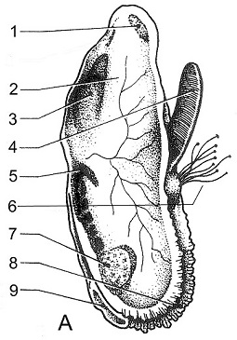
Mossel
Figuur 1a. Zijaanzicht
1 = voorste sluitspier
2 = mantel
3 = doorschemerende ingewanden
4 = voet
5 = doorschemerende hart en nieren
6 = baarddraden
7 = achterste sluitspier
8 = instroomopening
9 = uitstroomopening
Bron: 10voorbiologie.nl

Slide 15
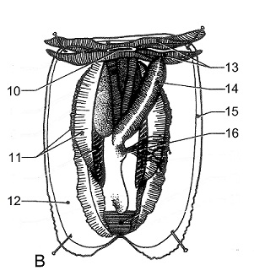
Mossel
Figuur 1b. Opengesneden mossel
10 = mondopening
11 = kieuwen
12 = mantel
13 = mondlappen
14 = voet
15 = mantelrand
16 = baardklier met baarddraden
Bron: 10voorbiologie.nl

Slide 16
Inktvisdemo:
Notes:
Opmerking: in huidige kerndoelen BO staat niets over leven in het verleden, dan wel over fossielen. Wel over het ontstaan van de huidige Nederlandse landschappen, waaruit je kunt afleiden dat Nederland er eerder anders heeft uitgezien. Er zijn wel verbanden te leggen naar het curriculum, maar dan eerder als verdieping of met een indirecte koppeling (zoals in het laatste geval).

Slide 17
Keuzepracticum zeedieren
Werk minimaal in tweetallen
Maak een keuze uit de overgebleven zeedieren
Zoek het juiste infoblad
Ga onderzoeken!

Slide 18
Toepassing in de les?
Wat werkt en wat werkt niet?
Tips en tops
Overige opmerkingen

Slide 19
Nog vragen...?
?

Slide 20
Voor straks in de klas...
https://www.bioplek.org/animaties%20onderbouw/gaswisselingvis.html
https://youtu.be/M4hbf59cZIU
https://www.10voorbiologie.nl/index.php?cat=3&id=1631
https://www.schooltv.nl/video/mosselen-vastgehecht-met-een-baard/
http://strandvondsten.nl/determineren/
http://www.biodoen.nl/lesmateriaal.php?go_to=311492

